Slide 1
LES DISPOSITIFS VASCULAIRES SPÉCIAUX

Slide 2
LES DISPOSITIFS VASCULAIRES SPÉCIAUX
Les artères terminales
Les artères à coussinet
Le sinus carotidien
Le tissu érectile
Les anastomoses artério-veineuses
Glomus neuro-vasculaire

Slide 3
Les artères terminales
Les petites ramifications d’artères voisines présentent entre elles de larges anastomoses.
Parfois, au contraire, une branche artérielle se résout en capillaires sans avoir fourni aucune anastomose : c’est une artère terminale.
C’est le cas du cerveau, de la rate, du rein.
L’obstruction d’une telle artère entraine alors l’ischémie de tout le territoire irrigué et souvent une nécrose secondaire, c’est le cas des embolies cérébrales.

Slide 6
Les artères à coussinet
Elles existent au niveau du rein et surtout des organes érectiles.
Elles se caractérisent par l’existence d’un renforcement de l’intima par des cellules musculaires lisses disposées longitudinalement sous l’endothélium.
Cette saillie fait bouchon et obture plus ou moins complètement la lumière.
Lorsque ces fibres se contractent elles effacent le coussinet et le sang afflue dans le segment en aval.

Slide 7
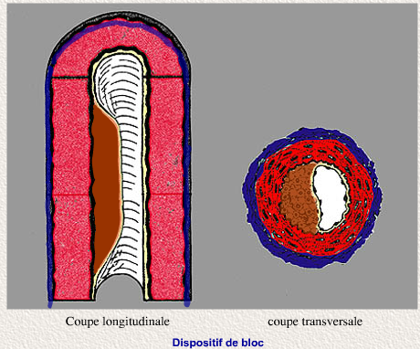
http://www.chups.jussieu.fr/polys/histo/histoP2/POLY.Chp.2.3.&3.html

Slide 8
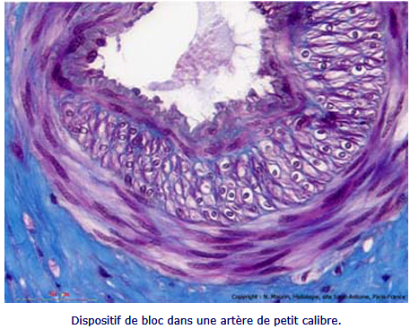
http://www.edu.upmc.fr/histologie/C/coussinet/pages/cousart5.htm

Slide 9
Le sinus carotidien
A l’origine de la carotide interne, existe un léger renflement qui est le bulbe ou sinus carotidien.
A ce niveau :
La média est purement élastique et assez mince.
L’adventice est très développée et renferme un riche plexus de fibres nerveuses et des organes terminaux récepteurs analogues aux corpuscules tactiles de Meissner.
Ces récepteurs sont sensibles à la distension des fibres élastiques sous l’influence de la pression artérielle et des réflexes régulateurs de la tension artérielle.

Slide 10
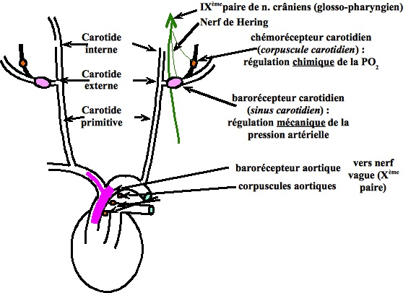
http://voltigeaerienne.unblog.fr/2012/11/11/les-accelerations-gz-de-longue-duree/

Slide 11
Le tissu érectile
Existe au niveau des cornets des fosses nasales et surtout des organes génitaux, clitoris et corps caverneux du pénis.
Il est constitué par un réseau de grandes cavités, les cavernes ou aréoles, limitées par un endothélium et séparées les unes des autres par des cloisons fibro-musculaires.
Dans ce réseau, débouchent des artères à coussinet.
Lorsque le coussinet s’efface, le sang afflue dans le réseau et distend les alvéoles.

Slide 12
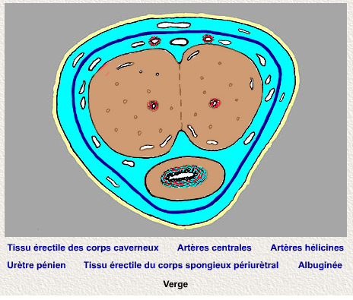

Slide 13
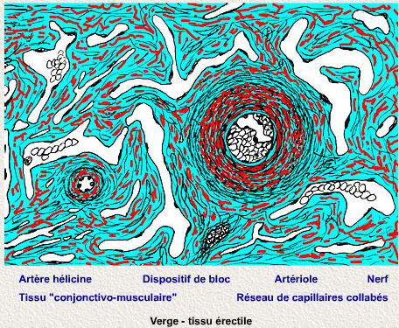

Slide 14
Les anastomoses artério-veineuses
Ce sont des branches d'artérioles terminales qui débouchent dans de petites veinules. Ces anastomoses sont de courts segments vasculaires, rectilignes ou sinueux, avec une paroi de type artériel musculaire, épaisse pour le diamètre du vaisseau et riche en rameaux nerveux vasomoteurs.

Slide 15
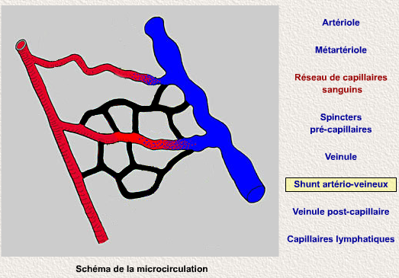

Slide 16
Glomus neuro-vasculaire
Ce sont de petites anastomoses artério-veineues présentes surtout au niveau du tégument dans les régions exposées aux variations de température.
Très nombreux dans le lit unguéal (10 à 20 par mm²), leur contraction sous l’action du froid est le point de départ des sensations douleureuses (pied, oreille, bout du nez).
Le glomus est une petite formation de 50 à 300µm de long sur 30 à 60 µm de diamètre.
Il renferme, à l'intérieur d'une fine condensation du conjonctif, plusieurs artérioles pelotonnées à la lumière étroite. Celles-ci naissent d'une artériole afférente et convergent vers un segment veineux efférent.

Slide 17
Glomus neuro-vasculaire
La paroi des artérioles, épaisse et dépourvue de fibres élastiques, comprend 3 couches :
L'intima présente une couche sous-endothéliale épaisse, formant un manchon de cellules myo-épihélioïdes (au cytoplasme abondant et pauvres en microfilaments).
La Média est formée de fibres musculaires lisses circulaires.
L'adventice est très riche en éléments nerveux (on a même parlé de manchon nerveux). Ce sont principalement des terminaisons sympathiques motrices, mais il existe également quelques terminaisons sensitives (myélinisées).

Slide 18
